Slide 1
Kimyo
11 sinf
Mavzu: Tuzlar gidroliziga doir laboratoriya tajribasi va testlar yechish

Slide 2
Maqsad:
Berilgan tuzlar namunalari asosida gidroliz jarayonini borishi va reaksiya muhitini aniqlashni o‘rgatish.

Slide 3
Jihozlar:
Probirkalar va probirkalar uchun shtativ, o‘lchov pipetkasi, tomchi analizi uchun to‘plam, shisha tayoqcha, universal indikator qog‘oz.

Slide 4
Reaktivlar:
Natriy sulfit, natriy xlorid, qo‘rg‘oshin asetat yoki natriy asetat, ammoniy xlorid, ammoniy asetat, nikel sulfat, distillangan suv, metil zarg‘aldog‘i eritmasi yoki kundalik turmushdagi sirka kislota, kir sodasi, ichimlik sodasi, kirsovun eritmasi,

Slide 5
Ishning bajarish tartibi:
4 ta toza probirkaning birinchisiga natriy xlorid, ikkinchisiga natriy sulfit yoki natriy asetat, uchinchisiga nikel sulfat, to‘rtinchisiga ammoniy asetat quruq tuzlaridan tahminan 0,2 g dan solib, o‘lchov pipetkasida 1,5 ml dan distillangan suv quyib, shisha tayoqcha bilan aralashtiring.

Slide 6
Ishning bajarish tartibi:
Har bir tuzni suvda erishini kuzating.
Har bir eritmaning muhitini indikator qog‘ozi yordamida yoki metil zarg‘aldog‘i eritmasida 1 tomchidan ta’sir etib aniqlanadi.Indikator rangini o‘zgarishiga e’tibor bering va natijani daftarga qayd eting.

Slide 7
Test
Quyidagi birikmalardan ham kation ham anion bo‘yicha gidrolizga uchraydiganlarni tanlang.
1.natriy nitrat; 2.ammoniy karbonat 3.kaliy sulfit 4.alyuminiy sulfid 5. litiy xlorid 6.natriy atsetat
A)1,3
B) 1,5
C) 2,4
D) 3,6

Slide 8
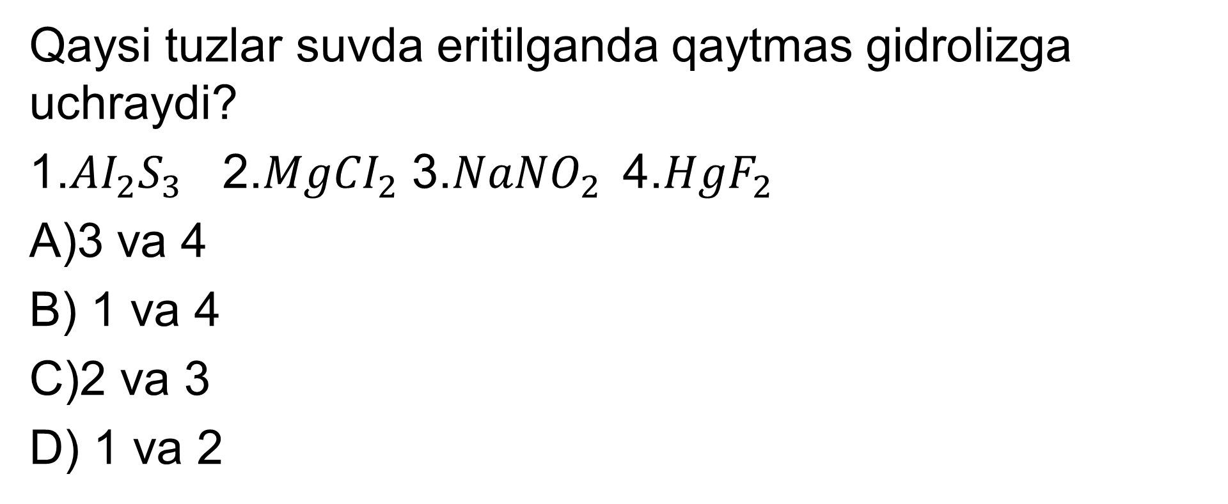
Test
Qaysi tuzlar suvda eritilganda qaytmas gidrolizga uchraydi?
1.${AI}_{2}S_{3}$ 2.${MgCI}_{2}$ 3.${NaNO}_{2 }$ 4.${HgF}_{2}$
A)3 va 4
B) 1 va 4
C)2 va 3
D) 1 va 2

Slide 9
Test
Qaysi faktorlar yordamida natriy atsetat gidrolizini kuchaytirish mumkin?
1.NaOH qo‘shish; 2.eritmani qizdirish;
3.HCI qo‘shish; 4.eritmani sovutish;
A)3 va 4
B) 1 va 3
C) 2 va 3
D) 1 va 4

Slide 10
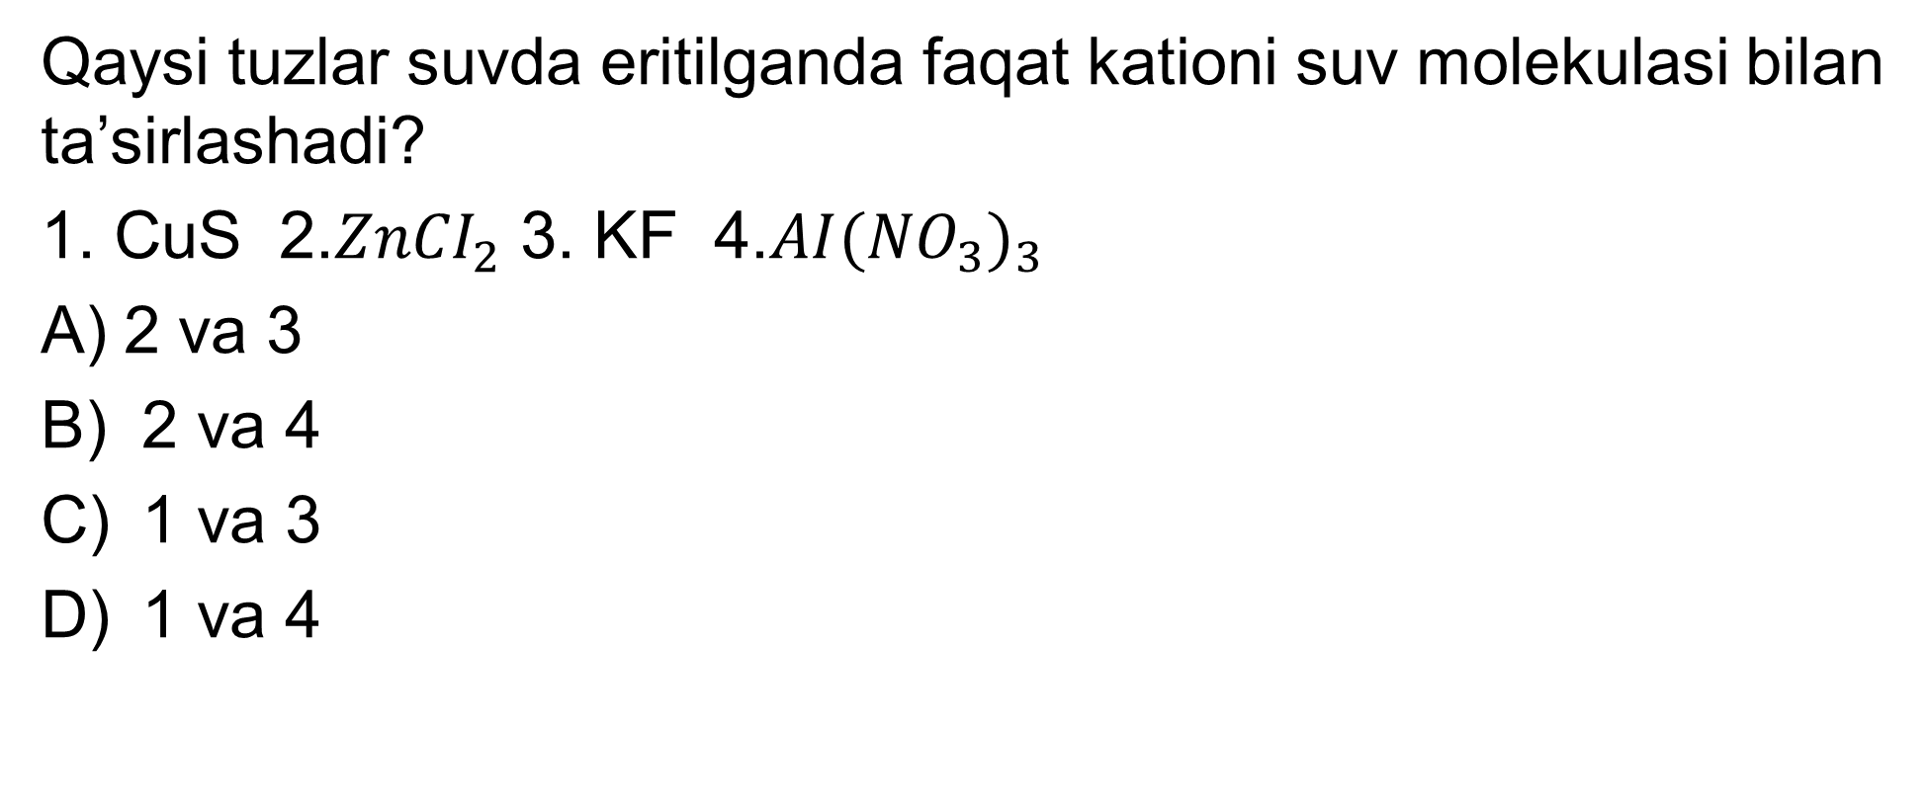
Test
Qaysi tuzlar suvda eritilganda faqat kationi suv molekulasi bilan ta’sirlashadi?
1. CuS 2.${ZnCI}_{2}$ 3. KF 4.${AI(NO}_{3})_{3}$
2 va 3
2 va 4
1 va 3
1 va 4

Slide 11
Test
Bariy sulfid gidroliziga oid tog‘ri fikrni ko ‘rsating.
1.Kation bo‘yicha gidrolizlanadi;
2.Anion bo‘yicha gidrolizlanadi;
3. Ishqoriy muhitga ega;
4. Kislotali muhitga ega;
2 va 3
2 va 4
1 va 4
1 va 3

Slide 12

Quyidagi kislotalardan qaysilarining ishqorlar bilan hosil qilgan tuzlari gidrolizga uchramaydi?
1.Sulfit kislota 2.xlorid kislota 3.nitrat kislota
4.sirka kislota
1 va 3
2 va 4
1 va 4
2 va 3

Slide 13
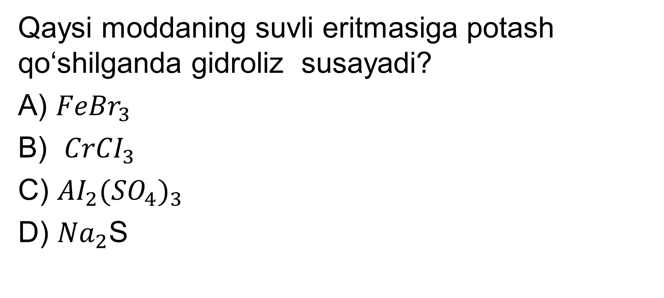
Qaysi moddaning suvli eritmasiga potash qo‘shilganda gidroliz susayadi?
A) ${FeBr}_{3}$
B) ${CrCI}_{3}$
C) ${AI}_{2}{(SO}_{4})_{3}$
D) ${Na}_{2}$S

Slide 14
Test
Qaysi tuzning gidrolizlanishi ishqoriy muhitda kuchayadi?
Kaliy karbonat
Bariy nitrat
Xrom (III) sulfat
Alyuminiy xlorid

Slide 15

Qaysi tuzning gidrolizlanishi kislotali muhitda kuchayadi?
Kaliy karbonat
Bariy nitrat
Xrom (III) sulfat
Alyuminiy xlorid

Slide 16

Test
${AICI}_{3 }{+ Na}_{2}S_{}$ +$H_{2}$O$→$ reaksiyada necha mol osh tuzi ajralib chiqadi?
6
3
4
1

Slide 17

Yechim
${3AICI}_{3 }{+ 3Na}_{2}S_{}$+${6H}_{2}$O$→$
${2AI(OH)}_{3}$+ 6NaCI +${ 3H}_{2}$S
javob: A

Slide 18
Mustaqil bajarish uchun topshiriq
Darslikning 61 betdagi testlarni ishlash.

